Slide 1
Управління освіти Фонтанської сільської ради звітує … 2021

Slide 2
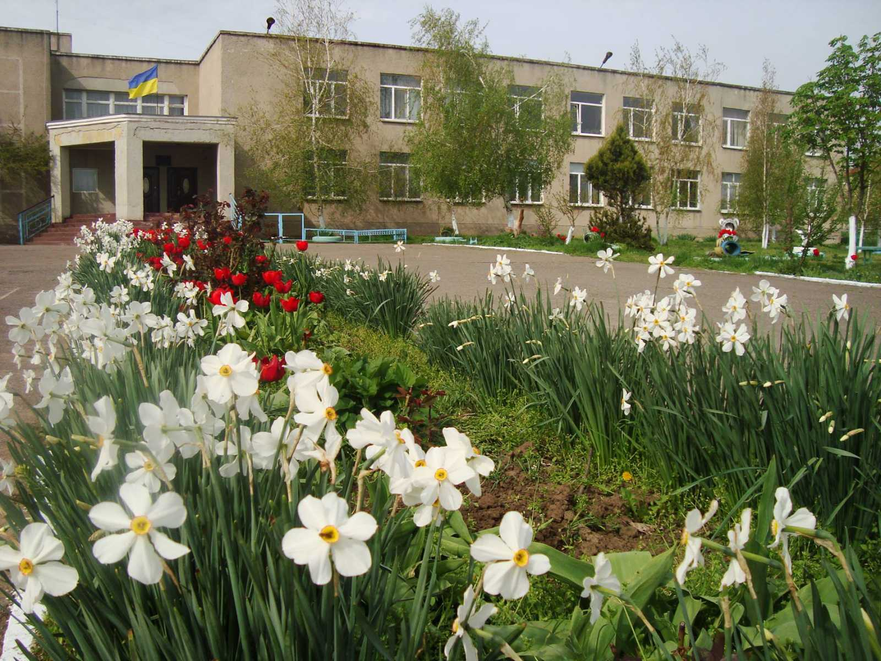
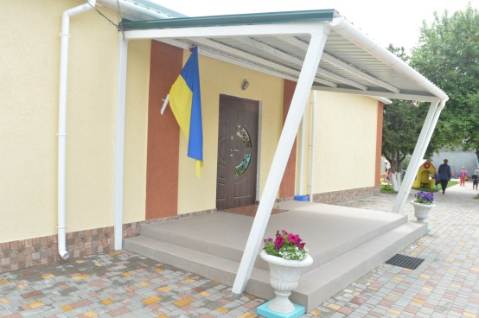
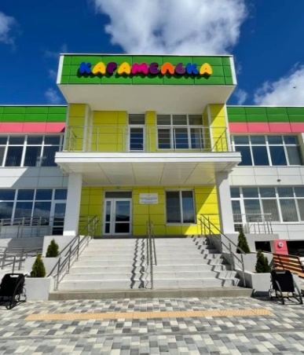
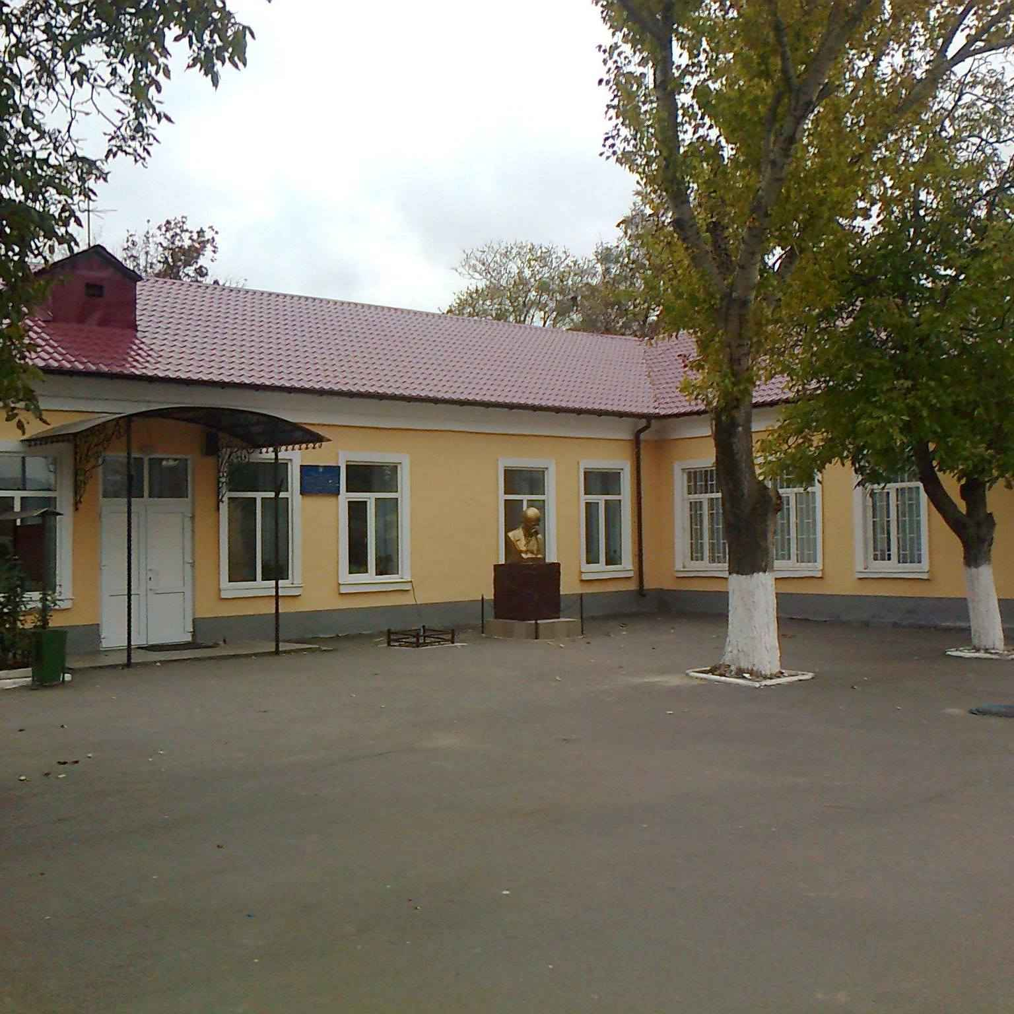
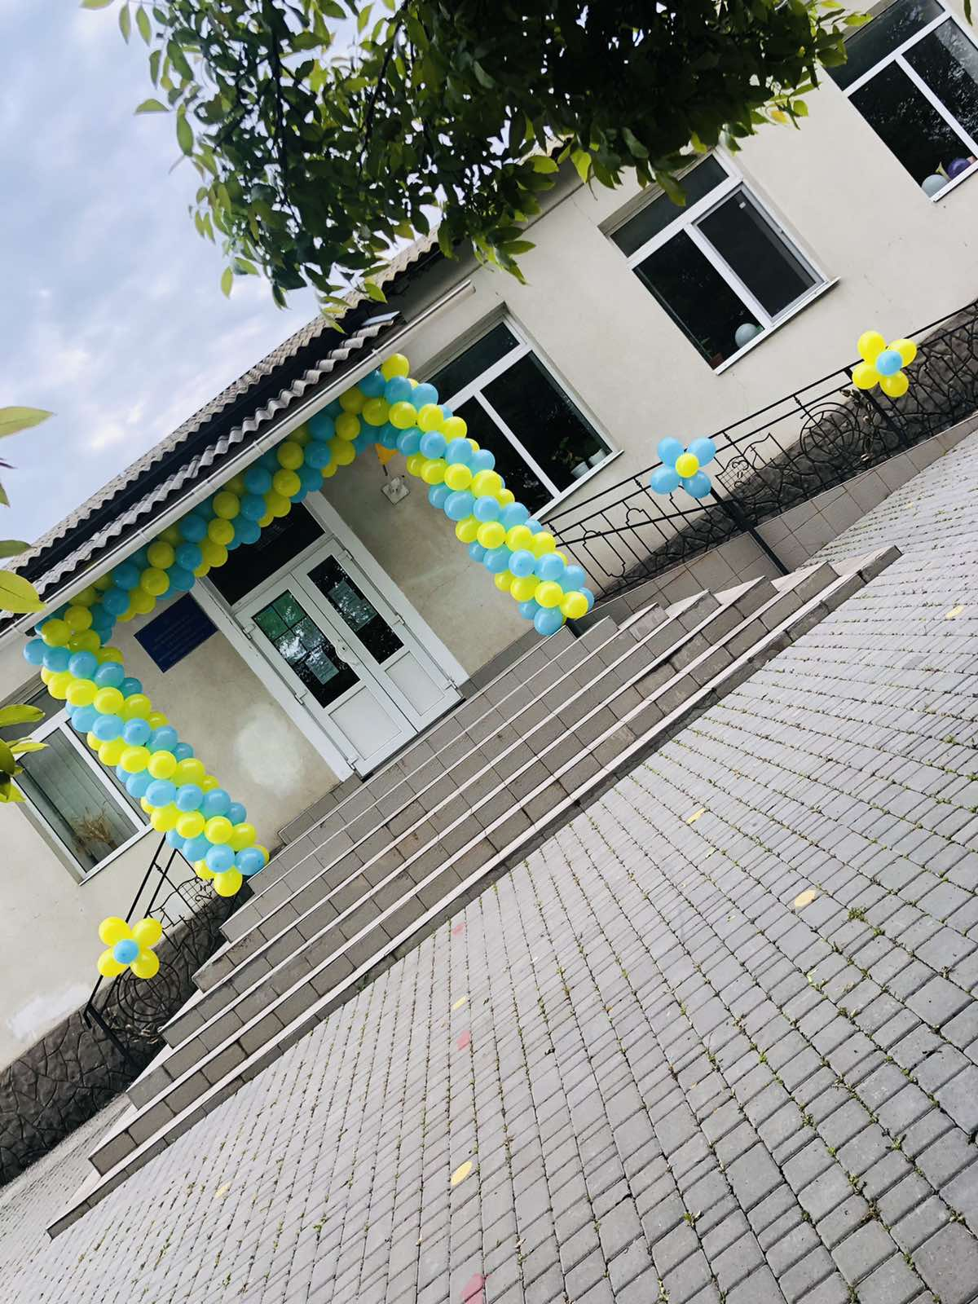
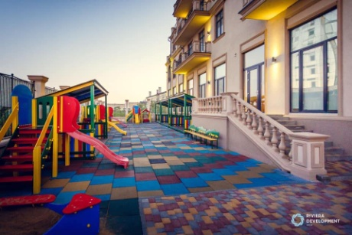
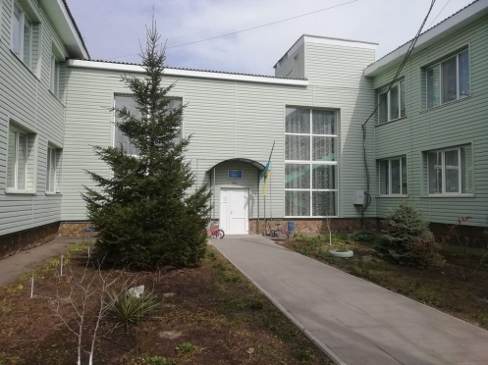
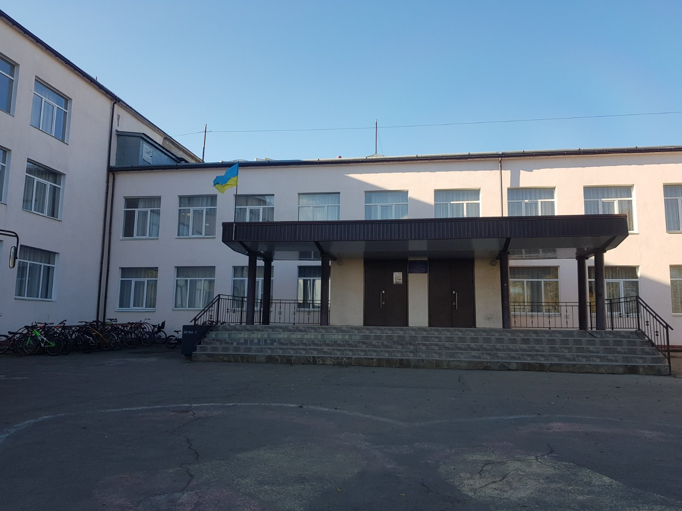
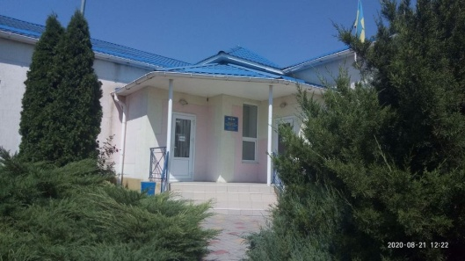
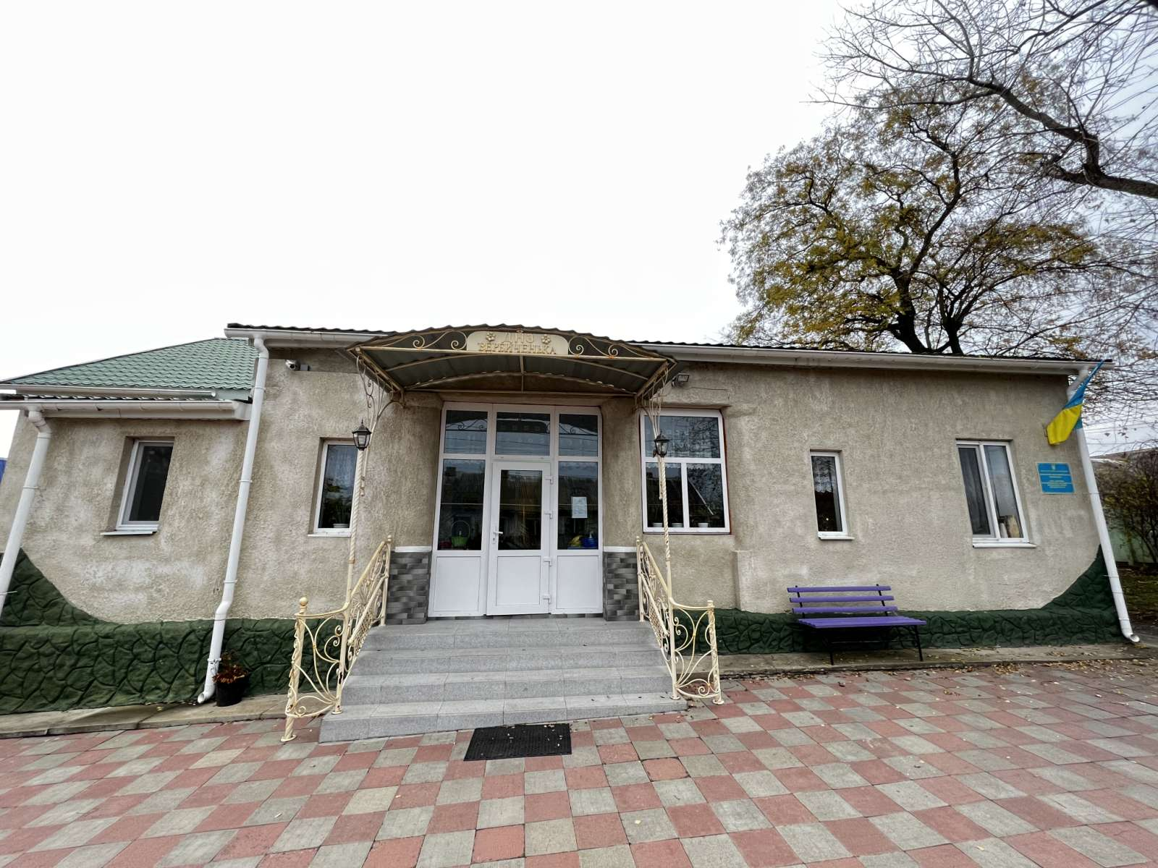
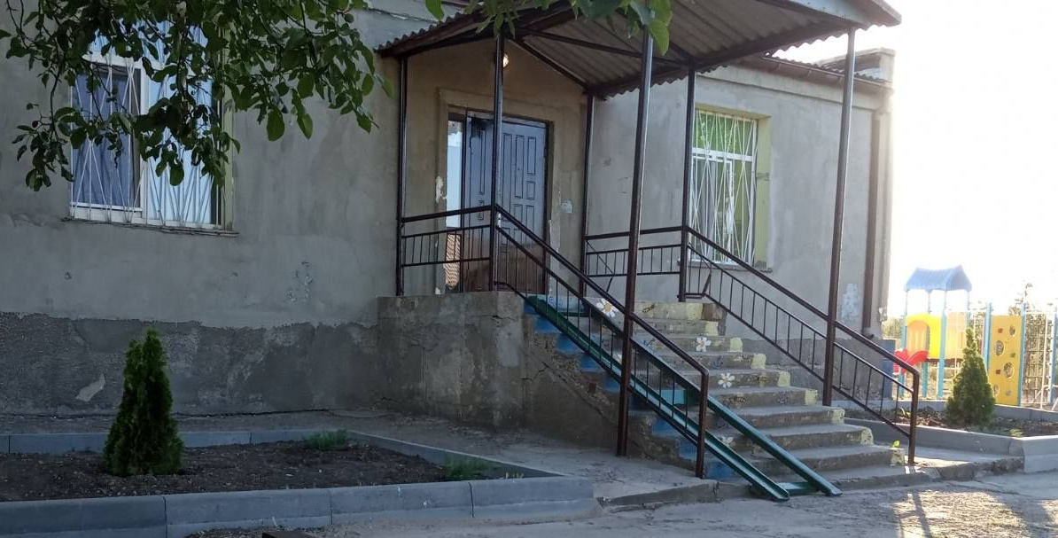
Заклади освіти Фонтанської сільської ради
Олександрівський ЗЗСО
ЗДО «Карамелька»
ЗДО «Тополька»
Крижанівський НВК
ЗДО «Капітошка»
Новодофінівська гімназія
ЗДО «Гніздечко»
Фонтанський НВК
ЗДО «Казкова Рів’єра»
ЗЗСО 5
учнів ЗДО 6
745 вихованців
ЗДО «Вербиченька»
Світлівська початкова школа

Slide 3
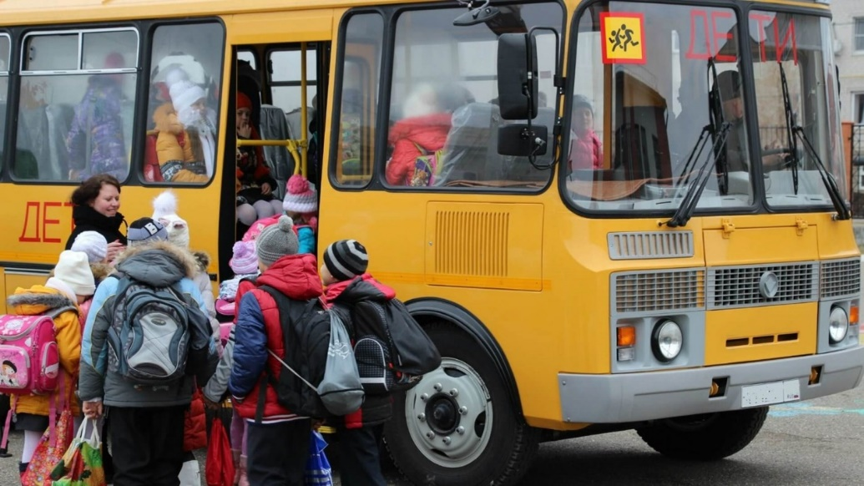
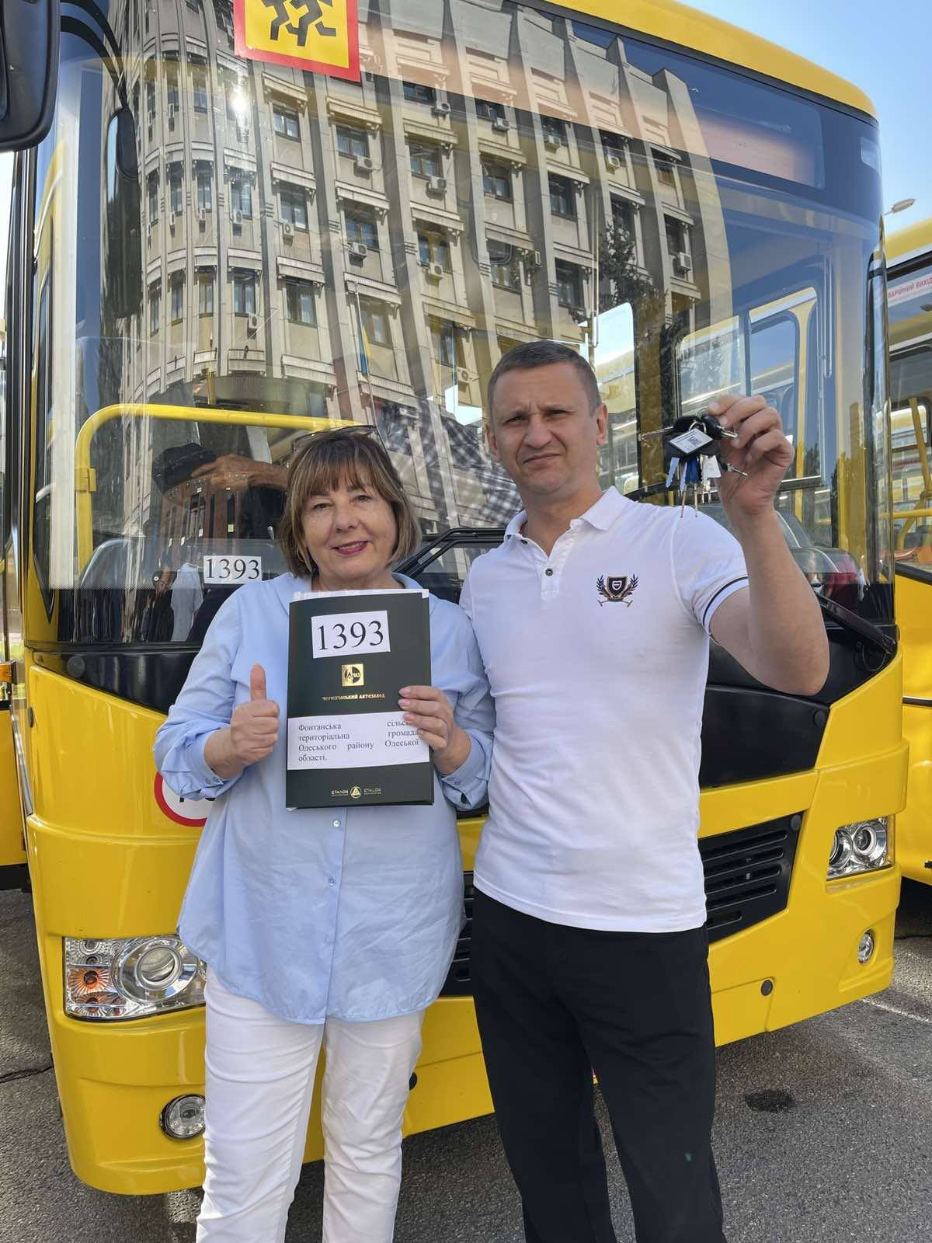
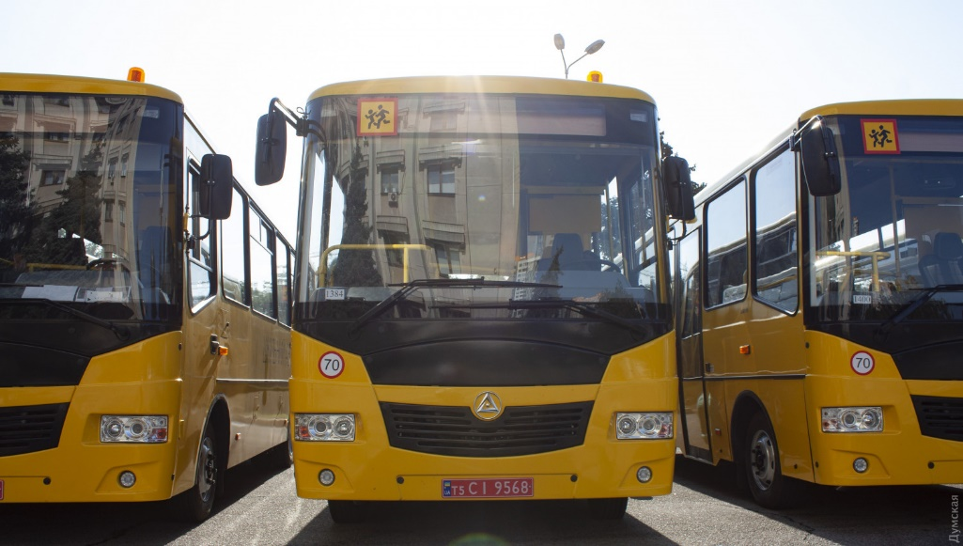
159 учнів та 11 вчителів підвозяться трьома шкільними автобусами.
Ремонт автобусів - 42805.00 грн

Slide 4
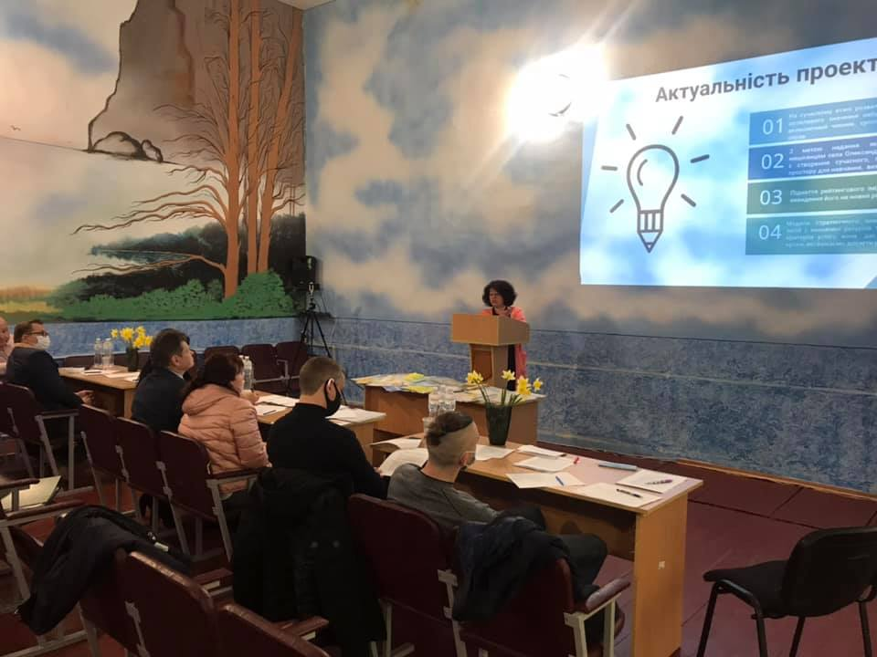
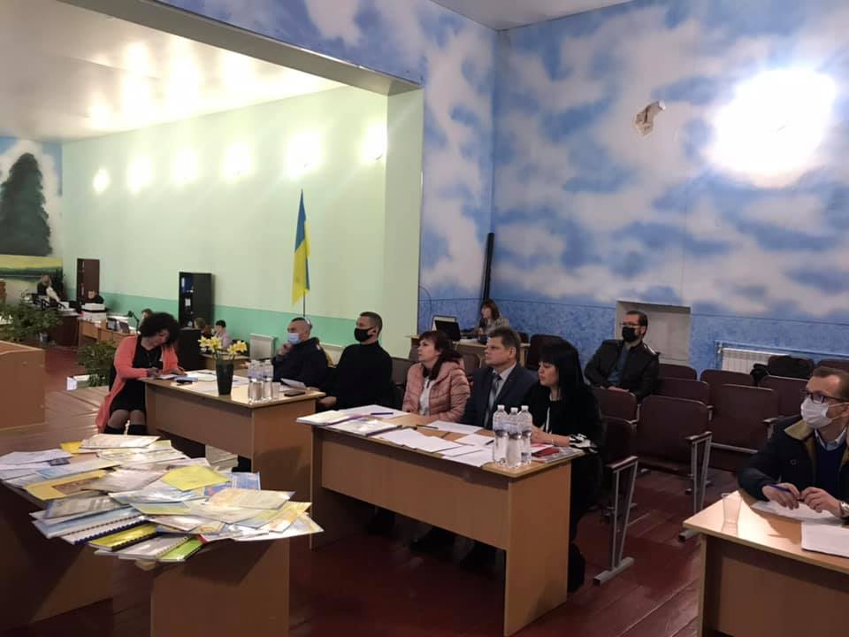
Конкурс на заміщення вакантної посади директора Олександрівського ЗЗСО

Slide 5
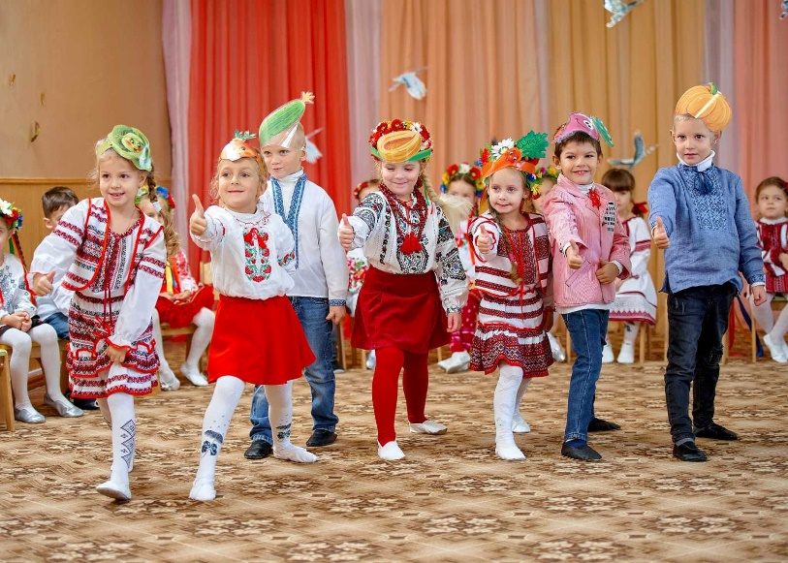
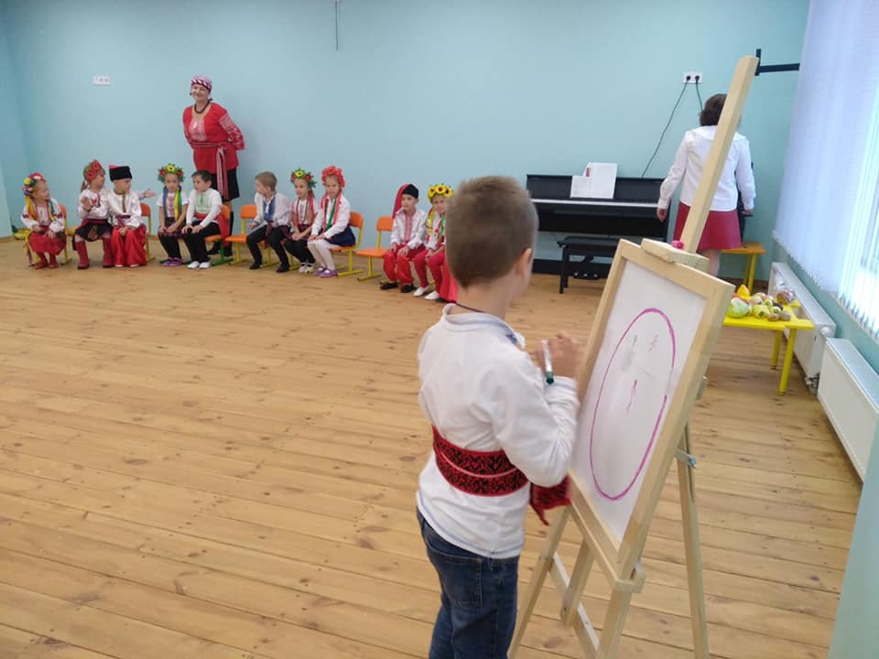
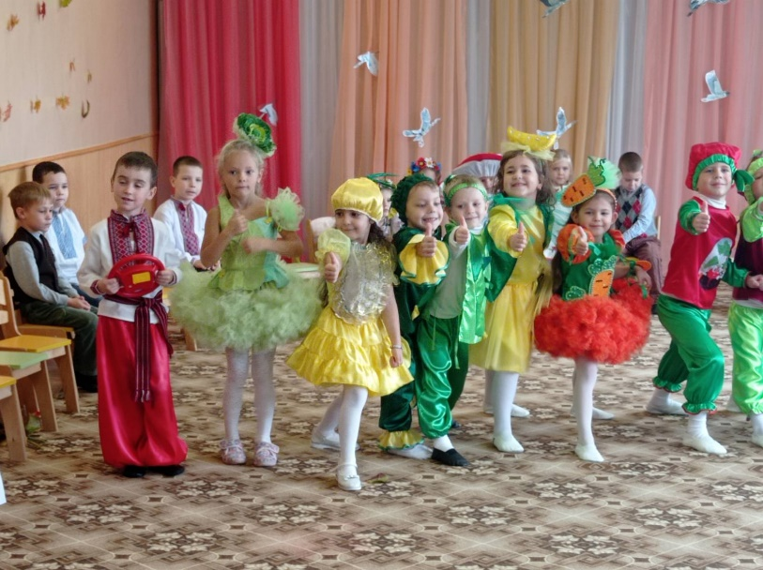
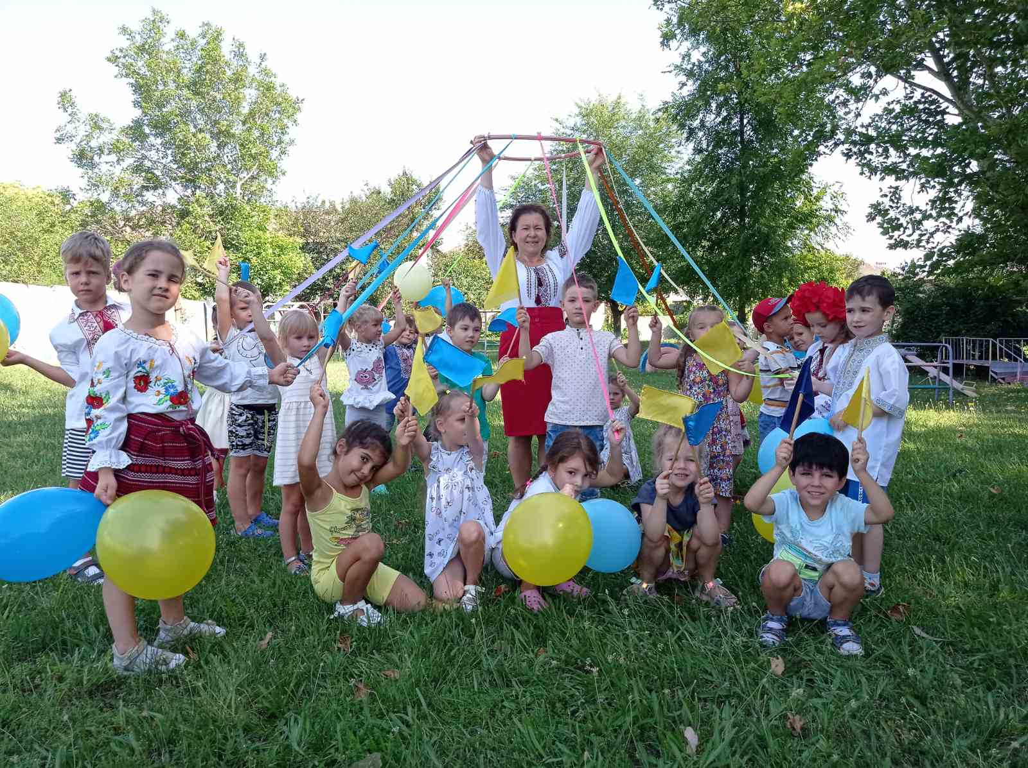
745 діток відвідують садки громади

Slide 6
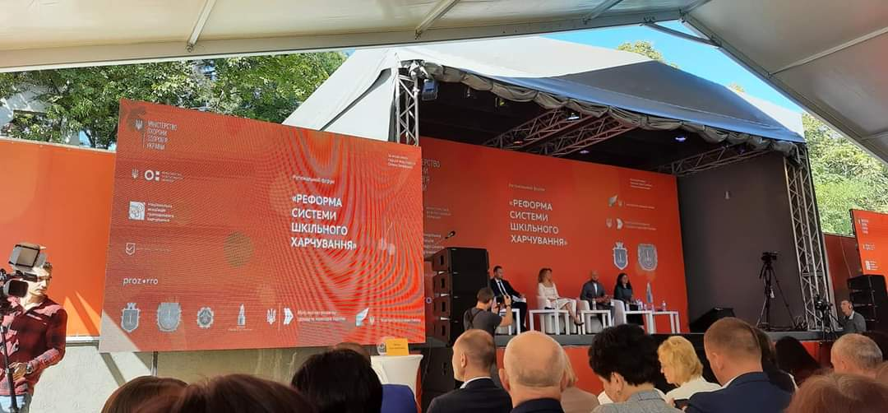
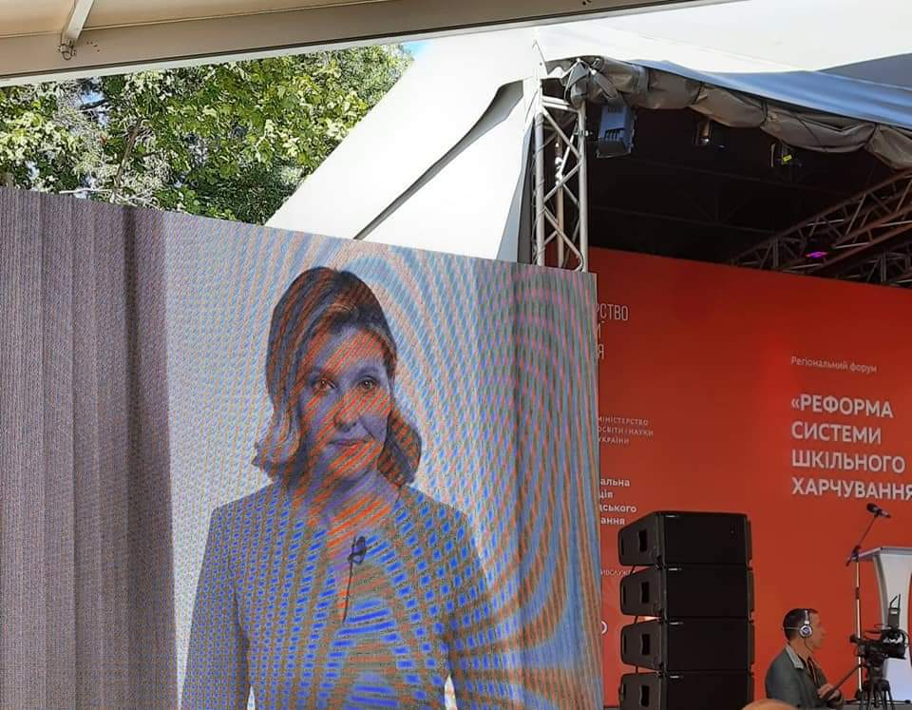
Регіональний форум «Реформа системи шкільного харчування»

Slide 7
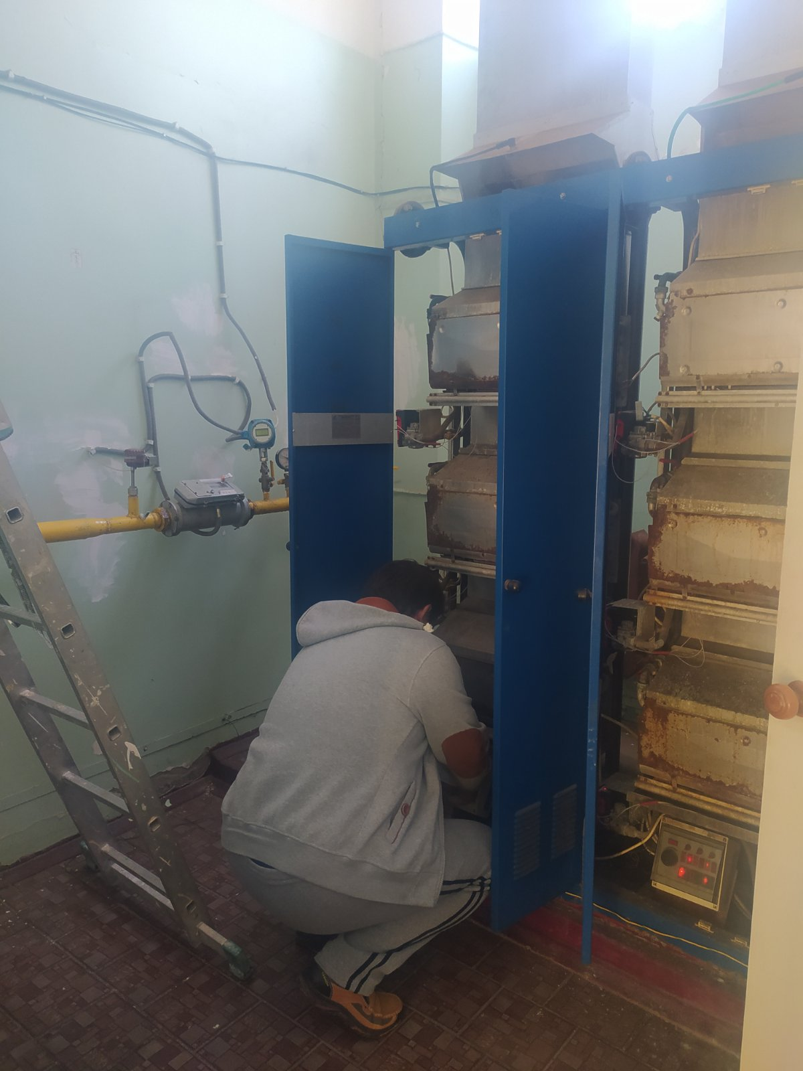
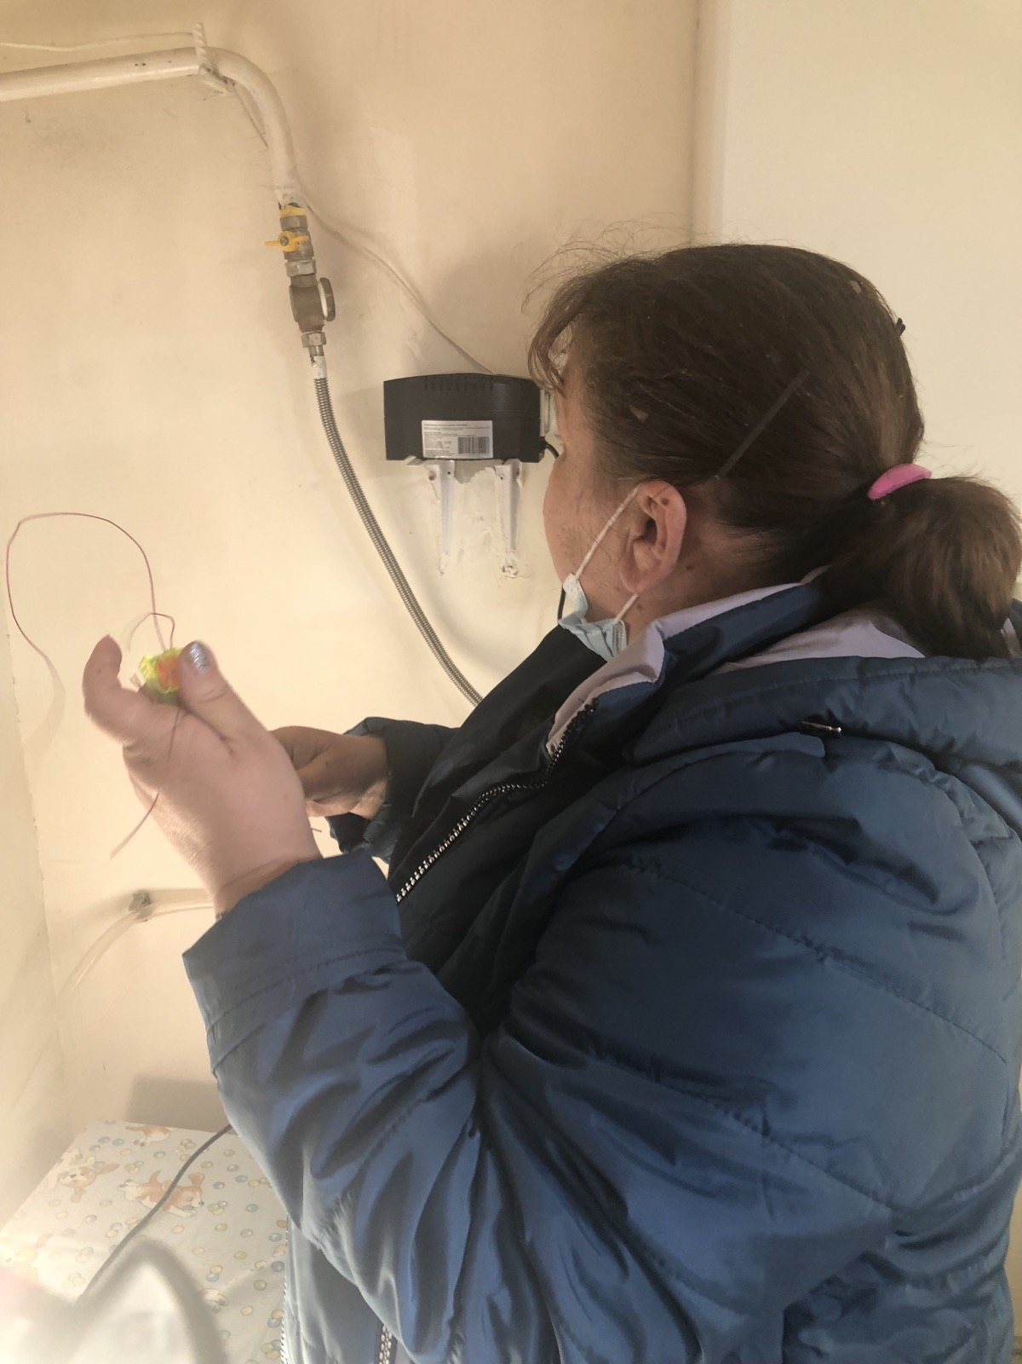
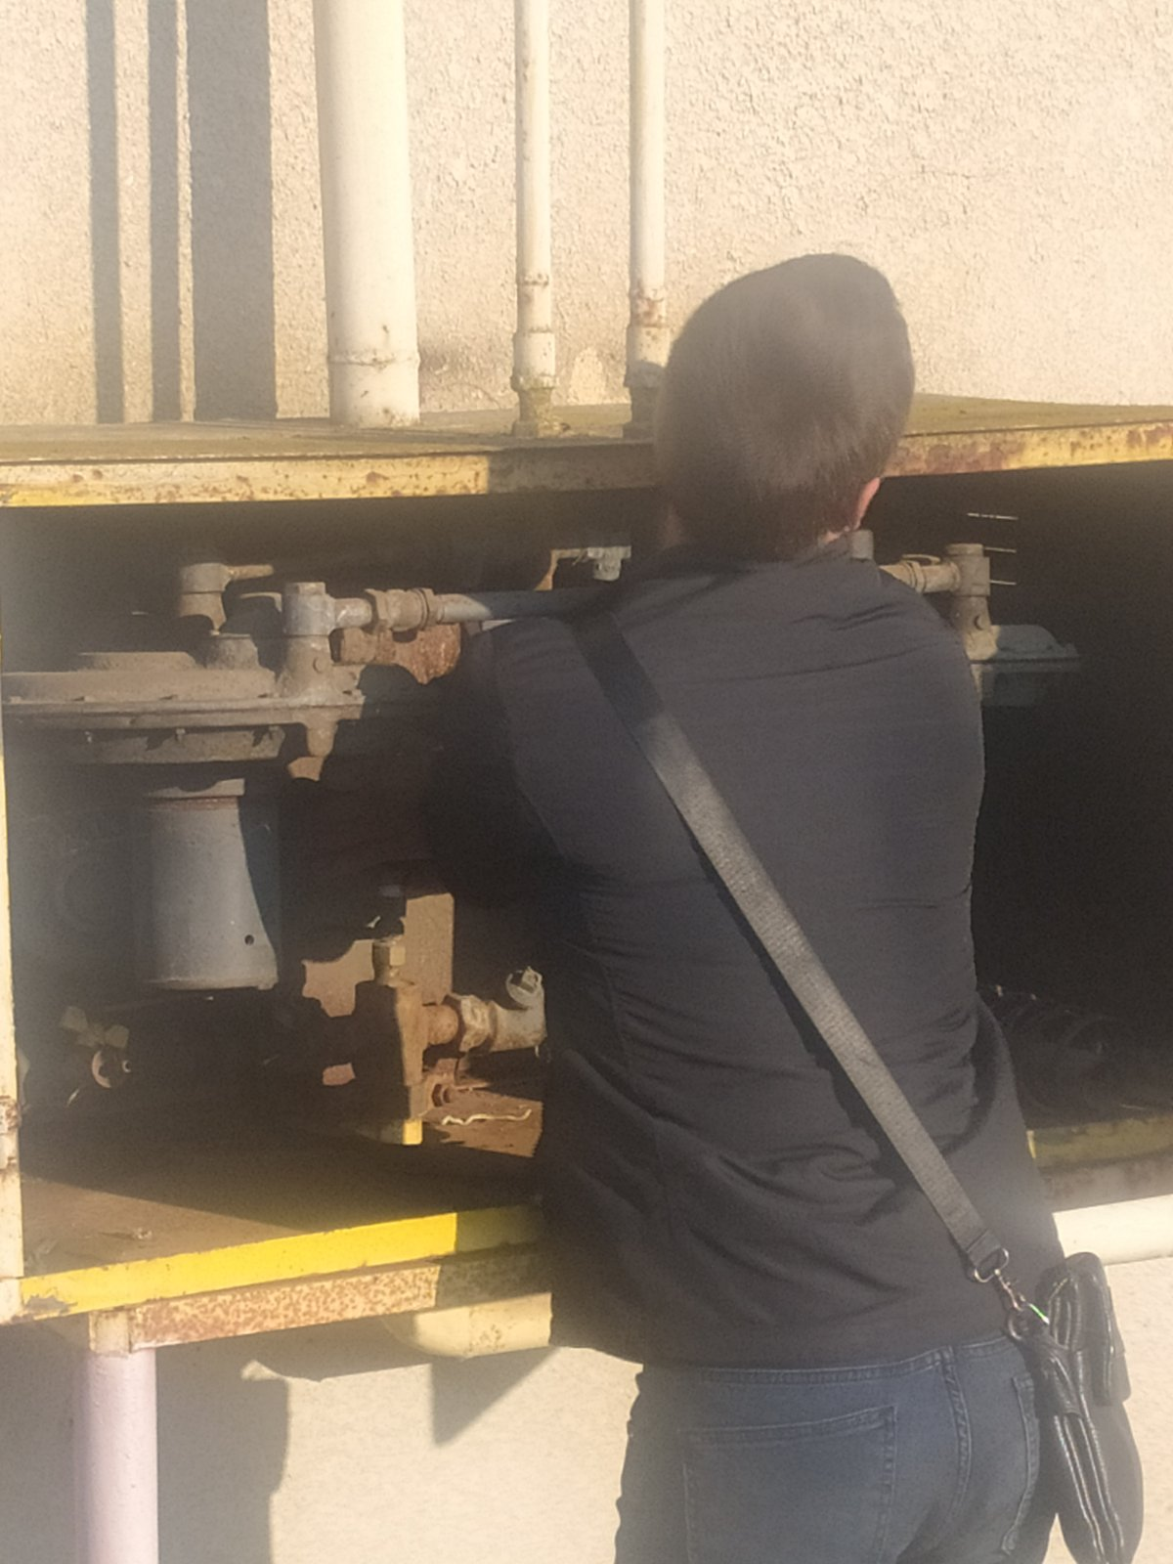
Обслуговування, ремонт, моніторинг газових котелень – 18 8516 грн. Газ включено вчасно!

Slide 8
501,500 грн витрачено на ремонт закладів освіти, закупівлю меблів і дидактичних матеріалів при співпраці з батьками

Slide 9
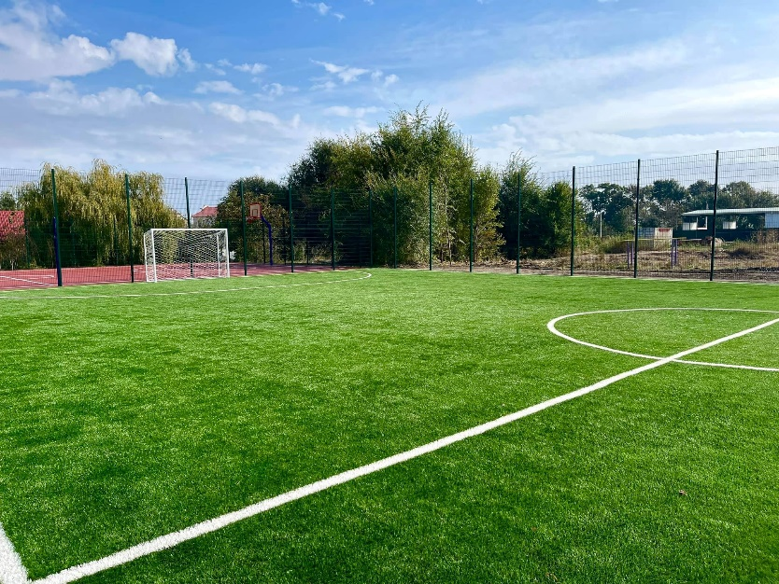
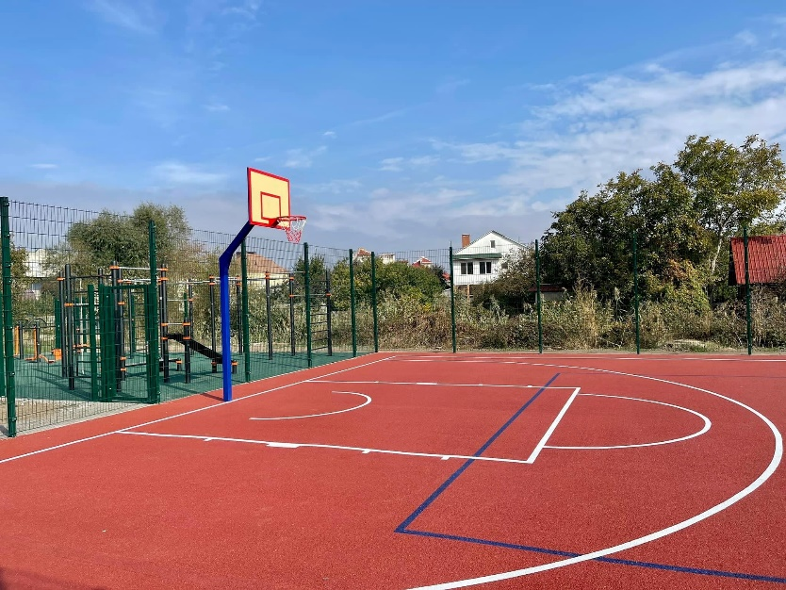
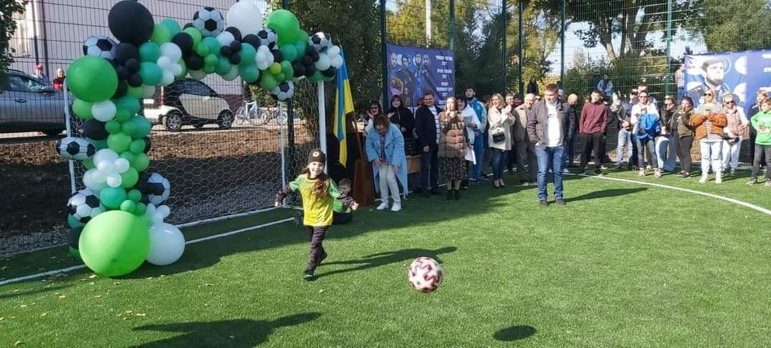
Нові спортивні комплекси радують погляд

Slide 10
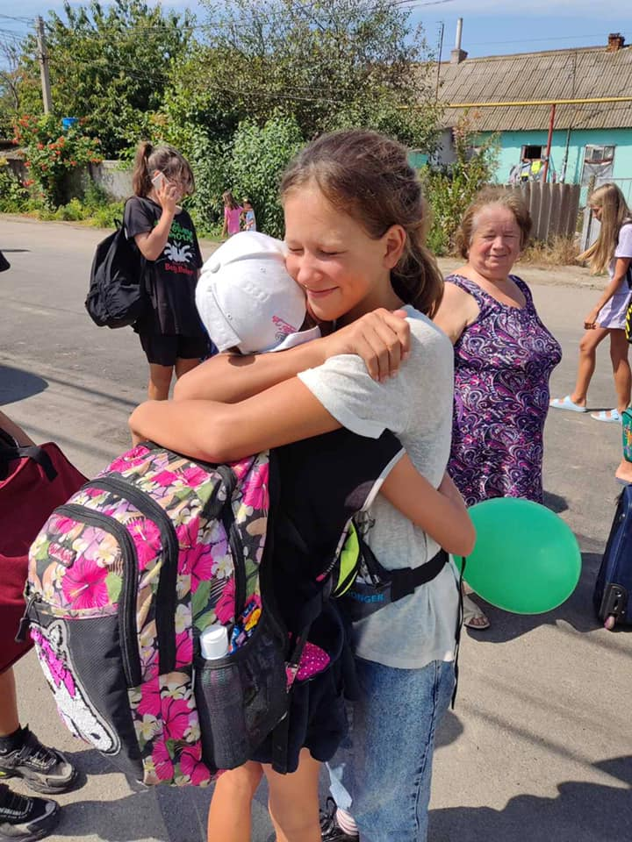
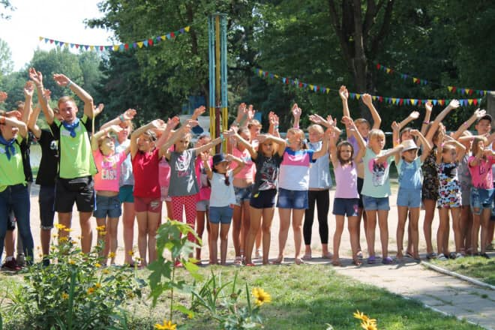
1523,2 грн витрачено на оздоровчу кампанію, з них 527,6 грн на закупівлю путівок до таборів. Відпочинок дітей-100%

Slide 11
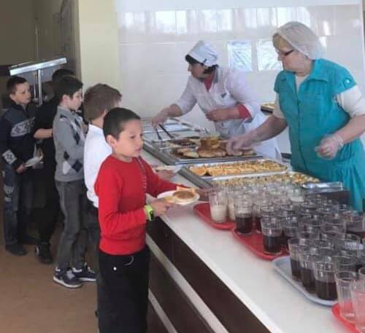
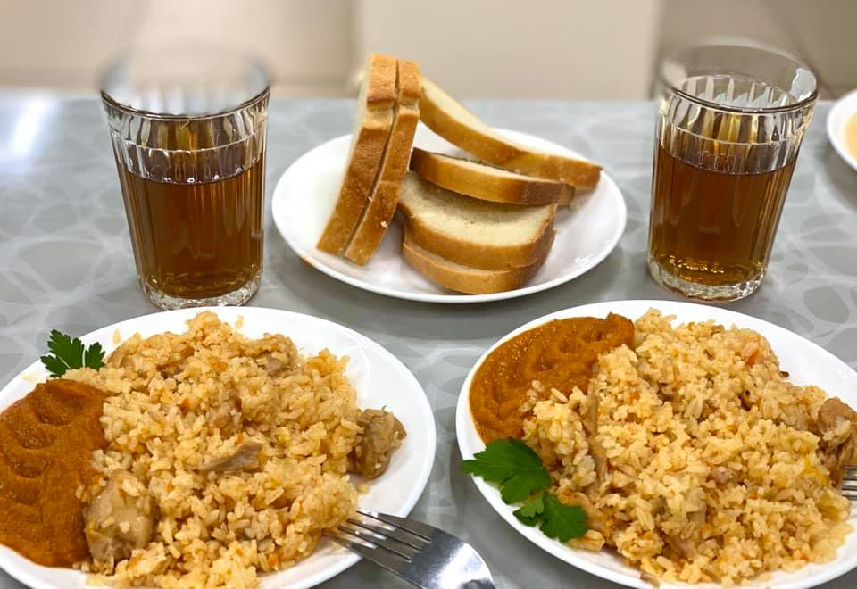
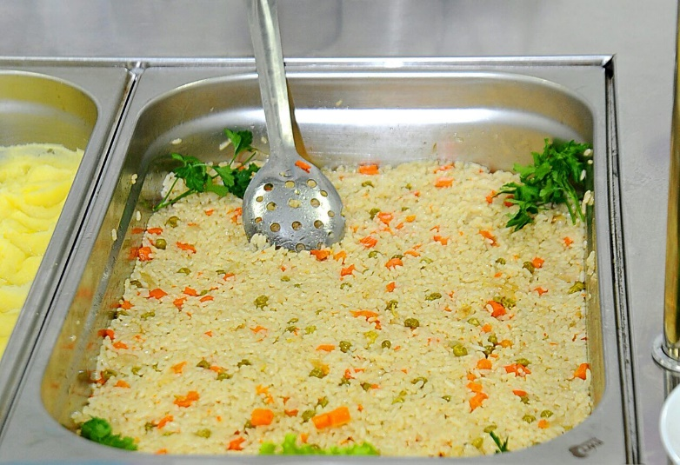
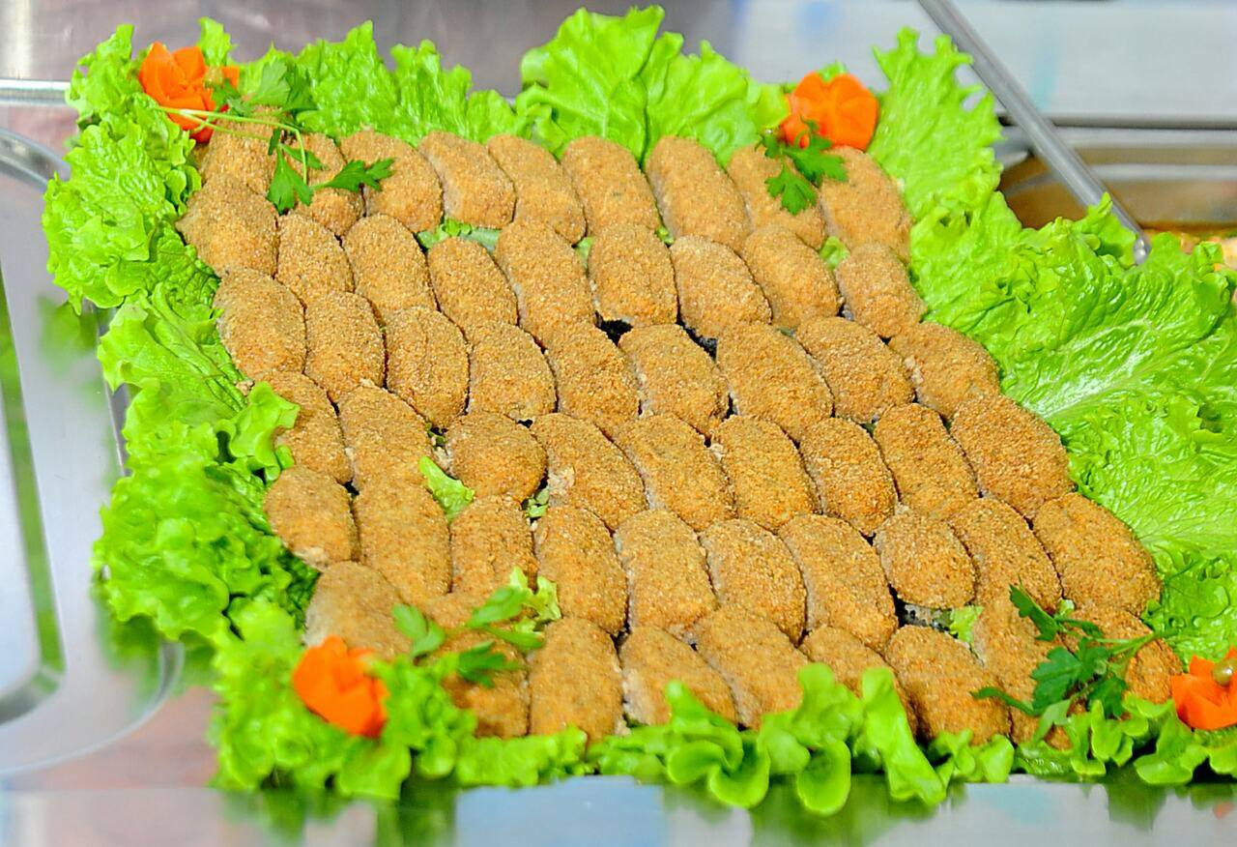
Укладено договір з «Фабрикою смаку»

Slide 12
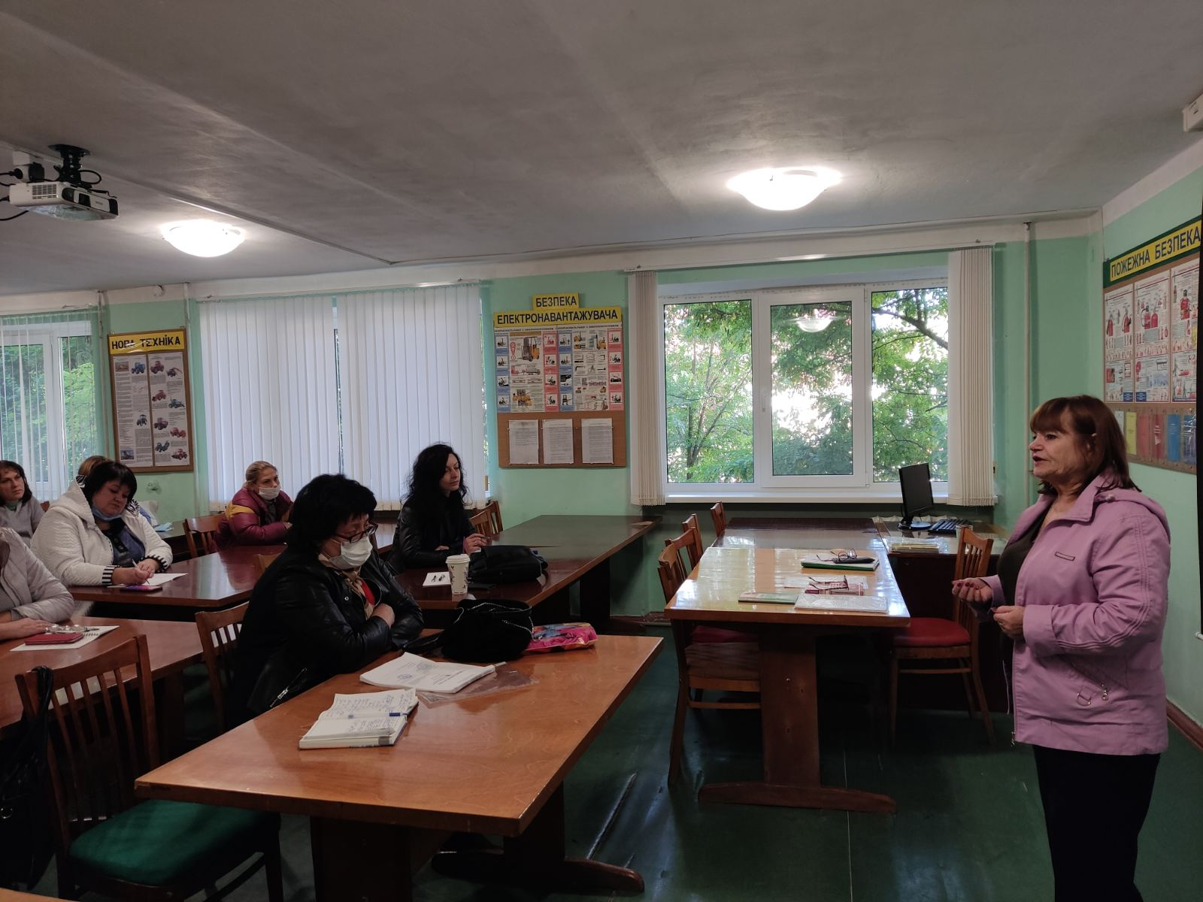
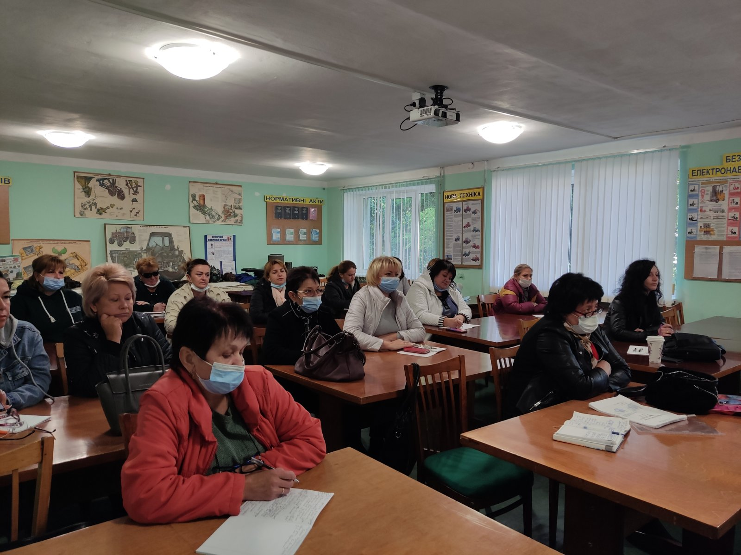
Керівники на навчанні в регіональному учбово-консультативному центрі. Безпека дітей-наша першочергова мета і завдання

Slide 13
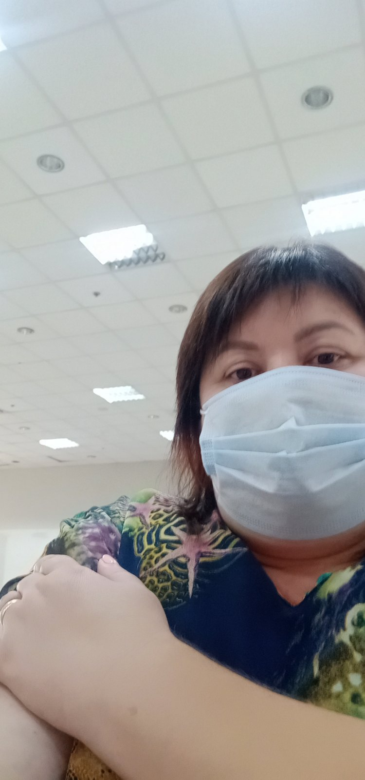
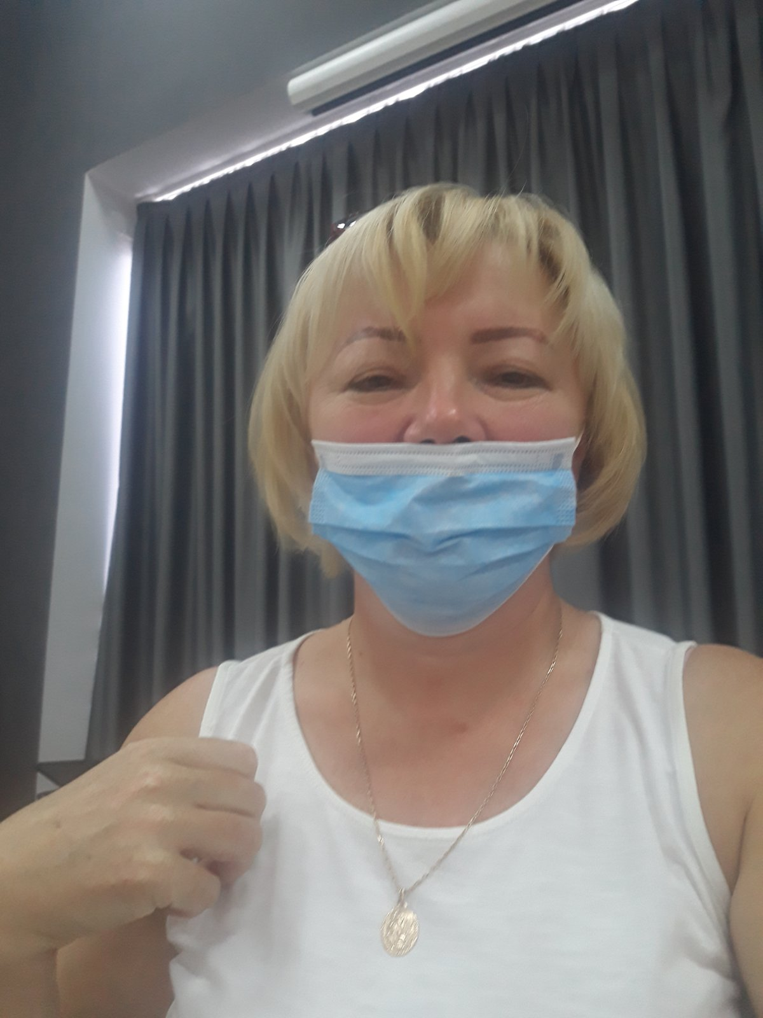
100% вакцинація працівників – режим off-line

Slide 14
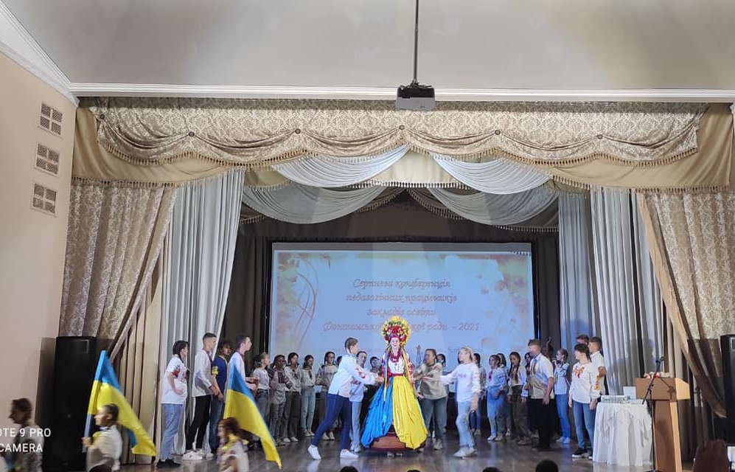
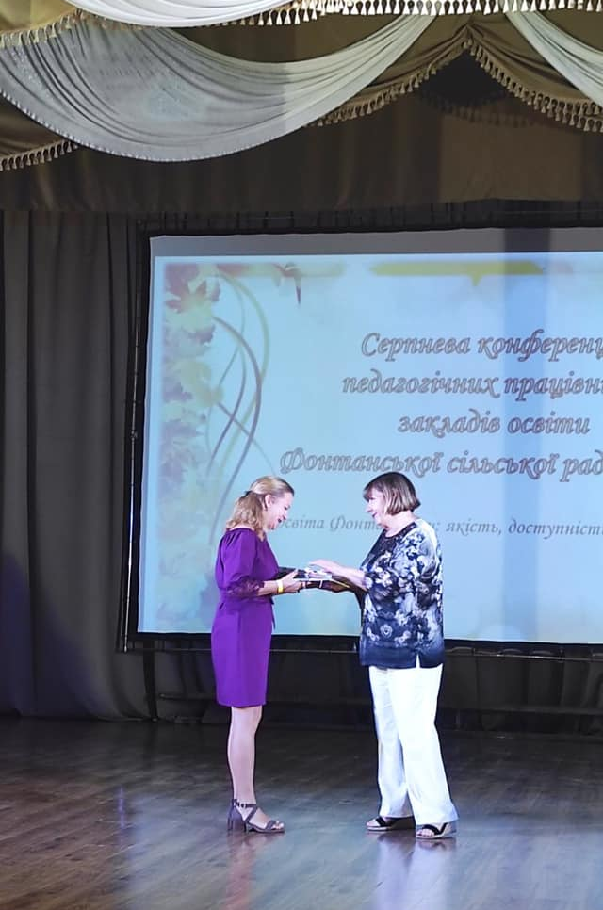
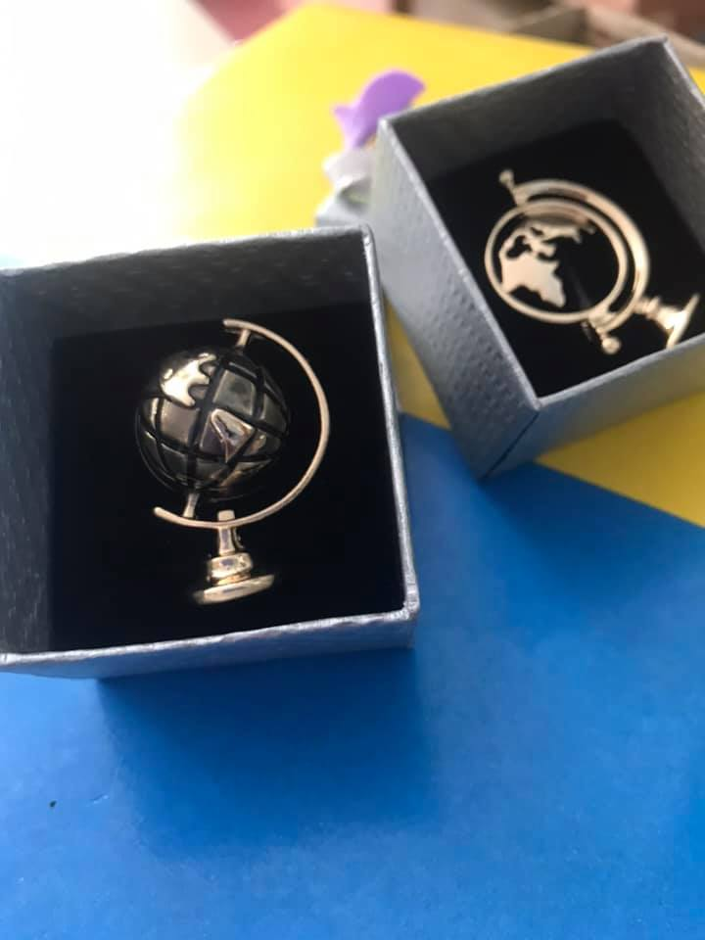
Серпнева нарада та воркшоп «Міжнародне співробітництво крізь призму освітянських проєктів»

Slide 15
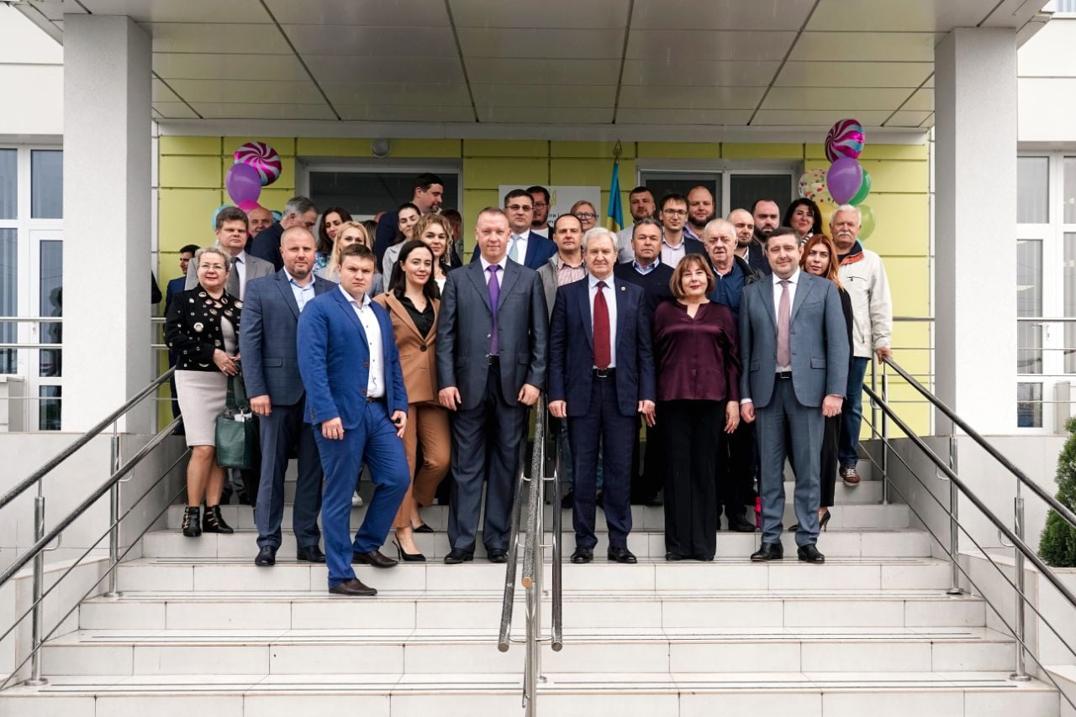
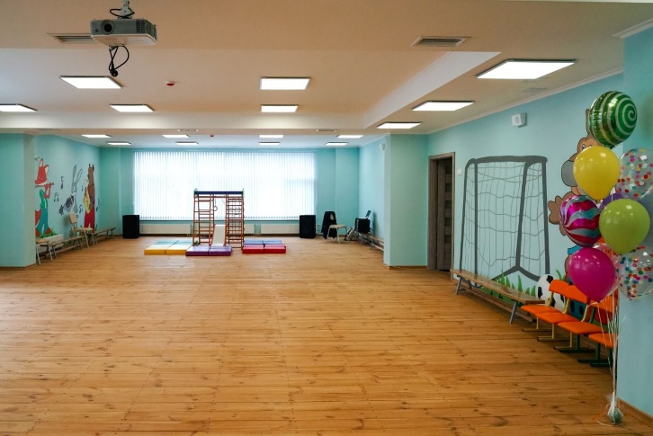
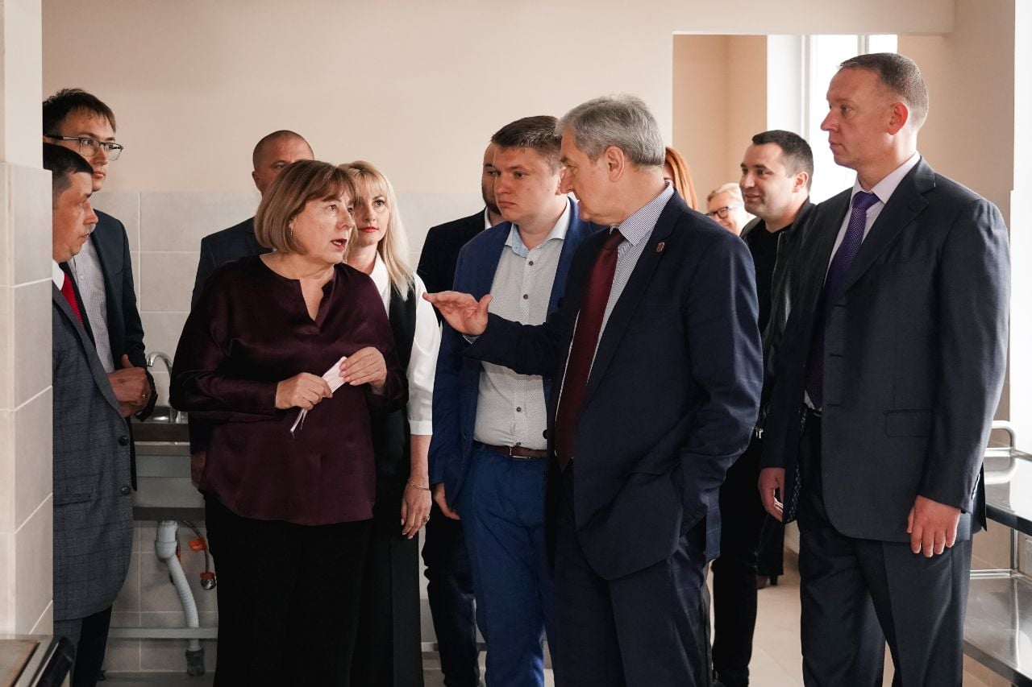
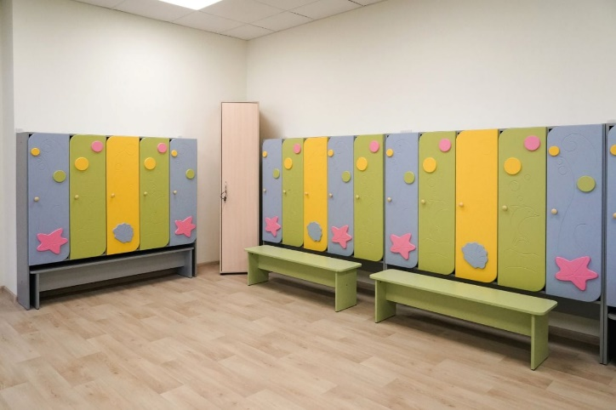
1 червня 2021 – відкриття ЗДО «Карамелька»: 6 груп, 120 дітей

Slide 16
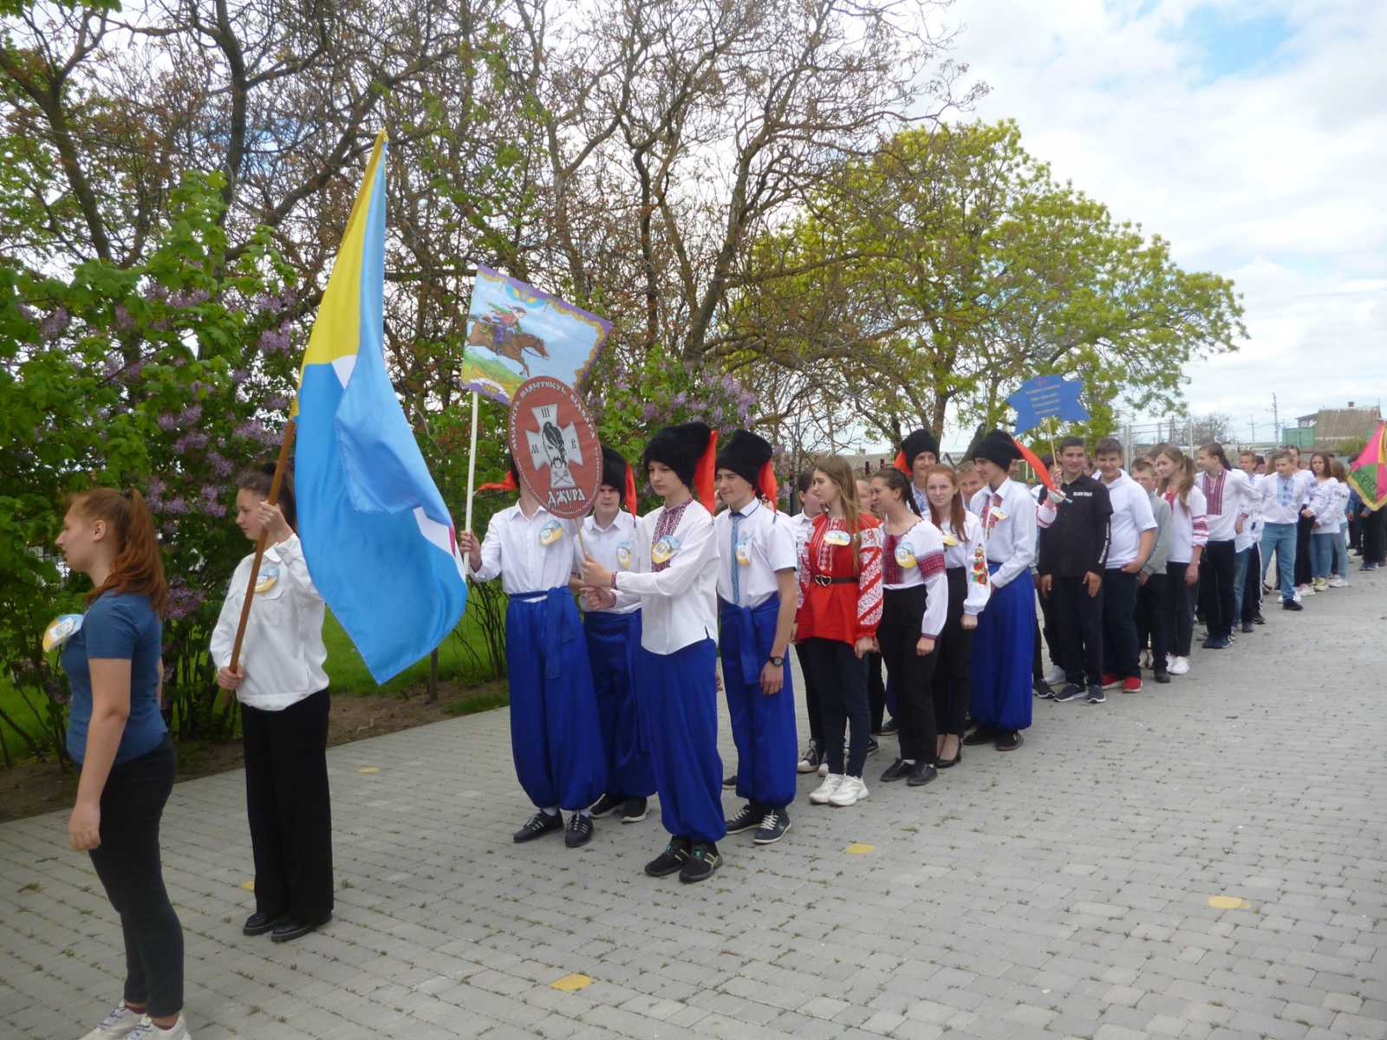
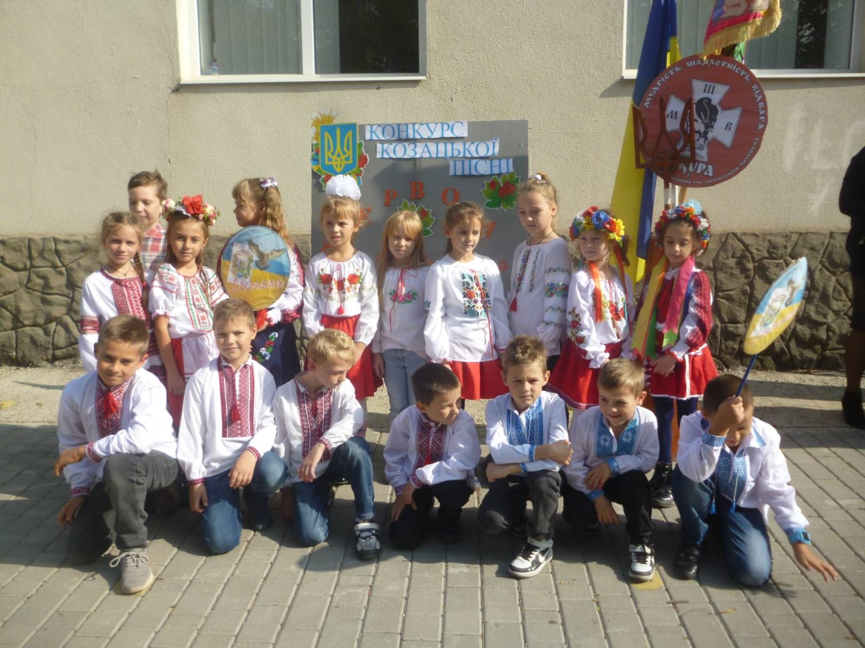
У Всеукраїнській грі «сокіл (джура)» рій дофінівської гімназії зареєструвався у всеукраїнському реєстрі та взяв участь в обласних змаганнях

Slide 17
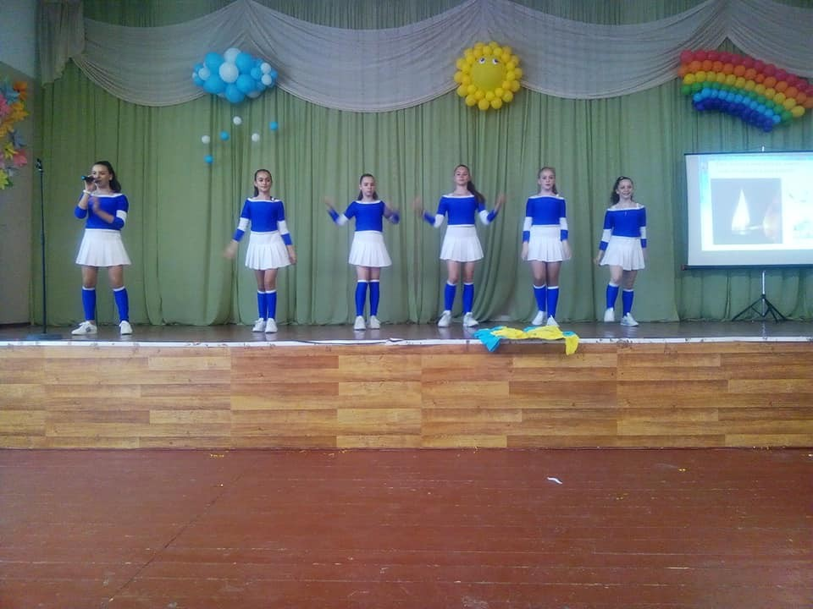
Фестиваль – конкурс, який став популярним, масовим, креативним «Молодь обирає здоров’я»

Slide 18
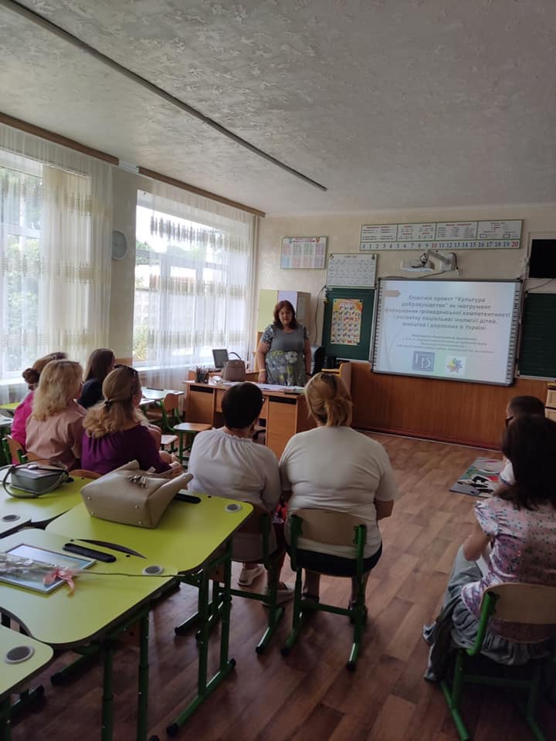
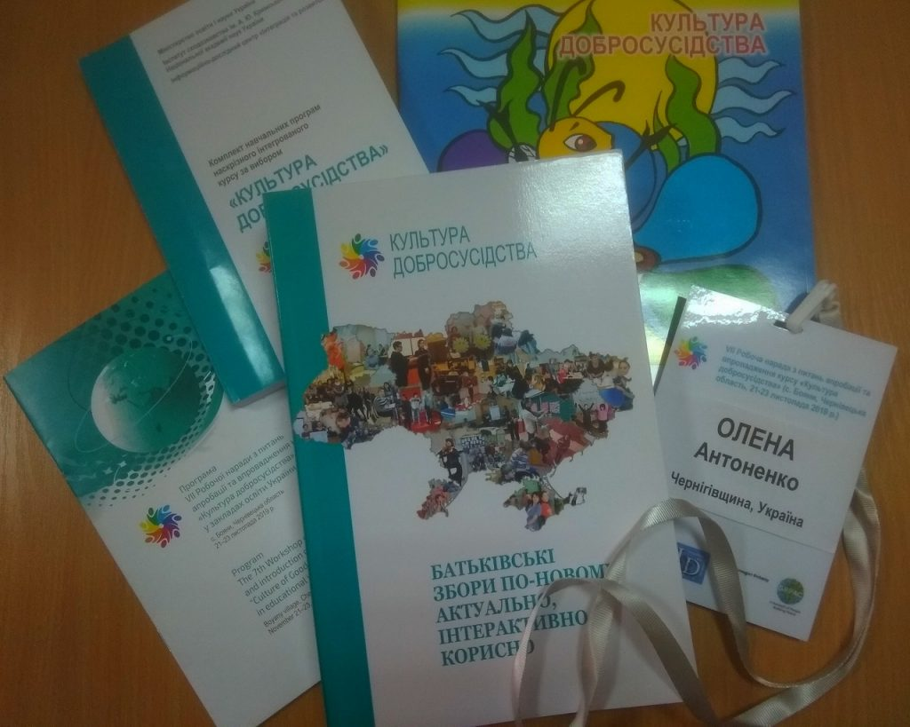
Литвинова І.В. – керівник ЗДО «Тополька», тренер інтегрованого курсу «Культура добросусідства»

Slide 19
Силами ЗДО висаджено 83 дерева
Екобатл – висаджено 250 дерев

Slide 20
Маленькі «Капітошки» в проєкті «ECERS-3» оцінювання якості освітнього процесу

Slide 21
Свято «Прощання з садочком»

Slide 22
Оцінка діяльності ЗЗСО – успіхи учнів: 5 учнів мають 12 балів за результатами ЗНО

Slide 23
Вчитель року 2021 – Гнатюк В.В. – перше місце в обласному етапі в номінації «Керівник закладу освіти»

Slide 24
12 працівників освіти отримали нагородити Одеської обласної ради
21 нагороду отримали художники з Фонтанщини
17 нагород отримали юні аматори з Фонтанщини

Slide 25
О.Б. Ропотин – експерт Одеської обласної служби якості освіти

Slide 26
Гасанова Л.І. – член Молодіжної ради при Одеській обласній раді, призерка премії голови Одеської обласної ради

Slide 27
Ольга Ігнатьєва – 3 місце в обласному конкурсі «Педагогічна надія Одещини»

Slide 28
Наші учні - стипендіати голови Одеської обласної ради

Slide 29
Барабаш Олександр – премійований головою Одеської обласної ради
«Пожежам - Ні», 124 учасники, 1 переможець обласного рівня
Фестиваль громади «До України серцем пригорнусь» - 15 учасників

Slide 30
Щорічний фестиваль хендмейду

Slide 31
День захисника україни: «Алея вільних людей», листівки військовослужбовцям

Slide 32
31 Годівничка , 35 шпаківен зроблені учнями

Slide 33
День незалежності – 70 учасників заходу

Slide 34
Конкурс «омріяна школа» - 8 закладів, 17 учасників

Slide 35
World Clean Up Day – всі заклади освіти долучились

Slide 36
Історичний колоквіум «30. Незалежна і вільна» у Фонтанському НВК, всі заклади освіти взяли участь

Slide 37
ІІІ місце в обласному конкурсі «Щедрість рідної землі», виготовлено авторський банер
Всі заклади активно долучились до проведення тижня медіаграмотності
Обласний етап конкурсу «Цікава школа», учасниця Червона Н.А., вчитель Фонтанського НВК

Slide 38
«Мовна кав’ярня» - ще одна родзинка нашої громади до Дня філолога

Slide 39
Циркову благодійну виставу відвідали 425 дітей

Slide 40
ІІІ місце в обласній спартакіаді з легкоатлетичного кросу

Slide 41
Пиндак Т.Г. проводить онлайн гостьові лекції для Південноукраїнського університету ім. Ушинського

Slide 42
Активна участь в олімпіадах з базових дисциплін
Учні Дофінівської гімназії посіли призові місця в інтелектуальних змаганнях з базових дисциплін, перейшовши на вищий рівень

Slide 43
Усі працівники освіти, учні долучились до написання 21Всеукраїнського диктанту єдності

Slide 44
14 жовтня відбулася екскурсія до військової частини А0666

Slide 45
Проблема ЗЗСО: велика кількість дітей, навчання у 2-3 зміни. Фонтанський НВК розрахований на 560, навчаються 1111 дитини, Крижанівський НВК розрахований на 450, навчається 676.
425 працівників надають освітні послуги в ЗЗСО громади

Slide 46
Щорічна атестація. 34 педагоги підтверджують свою кваліфікацію

Slide 47
Ясишена Н.В. проводить онлайн курси для вчителів української мови та літератури Одеської області

Slide 48
Здійснюється моніторинг дистанційного навчання Управлінням освіти. Уроки Гнатюка В.В. у вільному доступі для користувачів з усієї України
Крижанівський НВК входить у зону кращих шкіл області за результатами ЗНО

Slide 49
НУШ 2021 – це 14 класів та 332 учні. Фінансування -75911700 грн.

Slide 50
Стан шкільних бібліотек є проблемним. Є потреба створення медіацентрів, щоб привернути увагу дітей до книги

Slide 51
Потреби, плани, майбутнє…
Є потреба в новій школі, щоб розвантажити школи по щільності дітей
Є потреба в реконструкціях, ремонтах закладів освіти
Є потреба в перенесенні майданчика з двору Світлівської школи
Потреба в приведенні в порядок двору Світлівської школи, зокрема викладання подвір’я плиткою
Вичерпали свій ресурс газові котли ЗДО «Гніздечко» та Олександрівського ЗЗСО
Є необхідність створення інклюзивно-ресурсного центру для дітей з особливими освітніми потребами
Потребують покращення ЗДО – на 100 місць претендують 157 дітей
Потребує покращення матеріально – технічна база ЗДО
З метою привернути увагу дітей до книги, проведення просвітницьких заходів - створення медіацентрів на базі шкіл
З метою розвитку нахилів та уподобань наших діток є необхідність створення Центру позашкільної освіти та дитячої спортивної школи із гуртками, які враховують нахили, хобі, уподобання наших діток
Є потреба у ремонті тиру на базі Фонтанського НВК з метою національно-патріотичного виховання та проведення тренувань з стрільби

Slide 52
Дякуємо за увагу!

